Slide 1


Node.js 소개
비동기 이벤트 기반 JavaScript 런타임
작성자: 용효 김

Slide 2
Node.js란?
정의
특징
Chrome V8 엔진 기반 서버 측 런타임 환경
비동기 I/O와 이벤트 기반 아키텍처

Slide 3
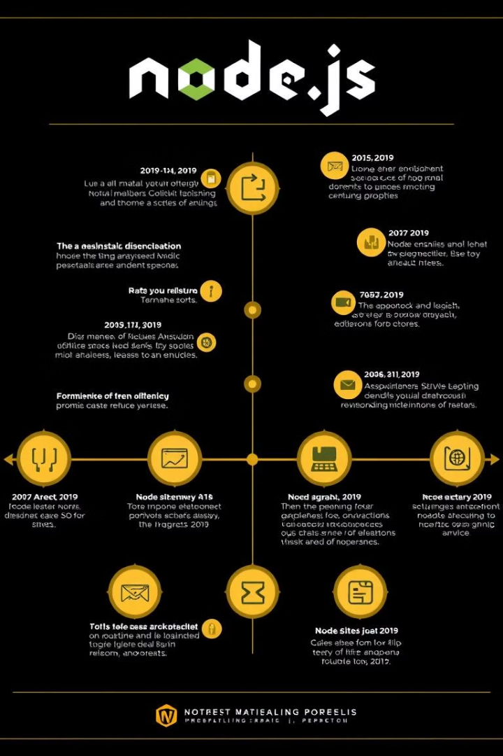
Node.js의 역사
1
2009년
Ryan Dahl이 Node.js 최초 출시
2
개발 동기
고성능 네트워크 애플리케이션 필요성 대두
3
현재
웹 개발의 핵심 기술로 자리매김

Slide 4
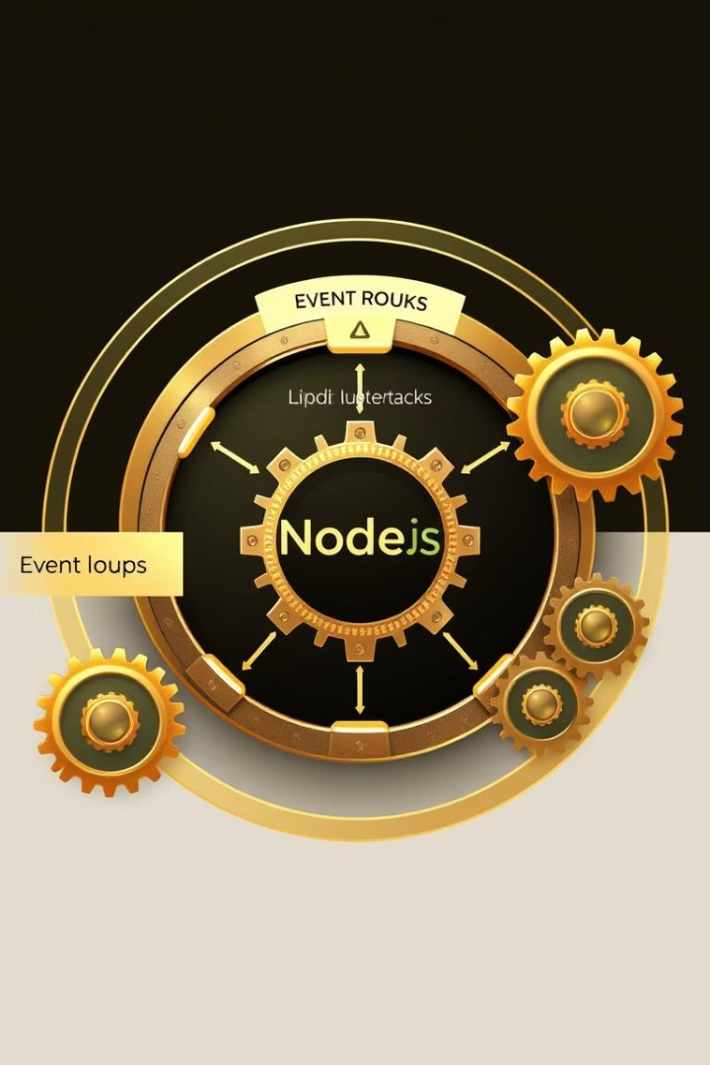



Node.js의 특징
비동기성
Non-blocking I/O로 성능 향상
이벤트 기반
이벤트 루프로 처리 효율 극대화
모듈화
npm 통한 풍부한 패키지 생태계

Slide 5

사용 사례
웹 서버
RESTful API 및 웹 애플리케이션 구축
실시간 애플리케이션
채팅 앱, 게임 서버 개발
마이크로서비스
독립적인 서비스 아키텍처 구현

Slide 6

Node.js의 장점
1
성능
2
확장성
3
개발자 친화적
비동기 처리로 빠른 응답 속도 제공
대규모 애플리케이션에 효과적으로 적용 가능
JavaScript 기반으로 진입 장벽 낮음

Slide 7
Node.js의 단점
콜백 지옥
싱글 스레드
복잡한 비동기 코드로 인한 가독성 저하
CPU 집약적 작업에 대한 성능 제한

Slide 8


Node.js의 생태계
npm
프레임워크
세계 최대 오픈 소스 라이브러리 저장소
다양한 용도의 프레임워크 제공

Slide 9
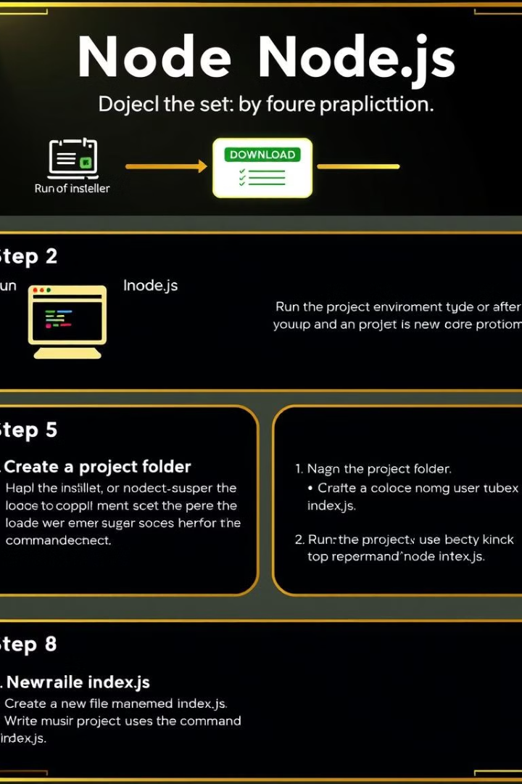



Node.js 시작하기
설치
공식 웹사이트에서 Node.js 다운로드 및 설치
환경 설정
개발 환경 구성 및 기본 설정
첫 프로젝트
"Hello World" 서버 코드 작성 및 실행

Slide 10

결론
현대 웹 개발의 핵심
다양한 애플리케이션 구축 가능
비동기 처리
이벤트 기반 아키텍처
지속적인 발전
활발한 커뮤니티 지원

